Slide 1

딥러닝을 이용한 농작물 질병 분류 모델
성능 측정 및 비교
소프트웨어융합학과 2018110660 정환석
Notes:
안녕하세요 소프트웨어융합학과 정환석입니다.
저는 딥러닝 모델을 이용하여 질병에 걸린 작물의 잎을 학습시키고, 학습에 사용한 모델간의 성능 측정 및 비교를 주제로 하였습니다.

Slide 2


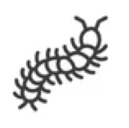
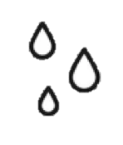

과제 선정 배경 및 필요성
병해충
초기 증상 예측으로
농작물 질병 예방
고온다습
장마
농작물
질병
Notes:
한국의 기후 특성상 여름철 긴 장마 후 고온 다습한 환경에서 농작물 병해충으로 인한 피해가 빈번히 발생하고 있습니다.
병해충에 걸린 농작물은 잎, 줄기, 열매 등에서 증상이 나타나는데 병해충으로 인한 피해를 줄이기 위해서는 감염된 작물의 증상을 초기에 진단하여 조치를 취해 확산을 막는 것이 가장 중요합니다.
하지만 병해충의 종류는 다양하기 때문에 평범한 사람이 작물에 걸린 병을 모두 진단하는데 한계가 있습니다.
따라서 딥러닝 모델을 통해 농작물의 질병을 분류하였습니다.

Slide 3

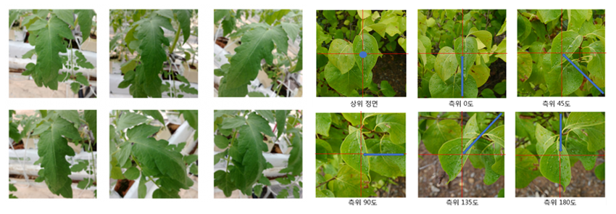
데이터 수집
Class | Name | Count
0 | 궤양병 | 229
1 | 시들음병 | 5
2 | 오이모자이크바이러스 | 6
3 | 잎곰팡이병 | 768
4 | 점무늬병 | 2067
5 | 줄기속썩음병 | 2
6 | 토마토퇴록바이러스 | 90
7 | 황화잎말림바이러스 | 427
8 | 흰가루병 | 49
9 | 녹응애 | 6
10 | 담배가루이 | 3
11 | 아메리카잎굴파리 | 3357
12 | 차먼지응애 | 5
13 | 청벌레 | 139
14 | 아메리카잎굴파리 | 274
15 | 정상 | 8009
총 계 |  | 15436
Notes:
학습을 위해 국내외에서 보유한 학습용 데이터를 공개하는 AIHub에서 데이터를 수집하였습니다.
수집한 데이터는 총 16개의 클래스로 정상과 각종 질병에 걸린 토마토의 잎을 다각도에서 촬영한 이미지 입니다.

Slide 4
데이터 전처리
Class | Name | Count
0 | 궤양병 | 229
1 | 시들음병 | 5
2 | 오이모자이크바이러스 | 6
3 | 잎곰팡이병 | 768
4 | 점무늬병 | 2067
5 | 줄기속썩음병 | 2
6 | 토마토퇴록바이러스 | 90
7 | 황화잎말림바이러스 | 427
8 | 흰가루병 | 49
9 | 녹응애 | 6
10 | 담배가루이 | 3
11 | 아메리카잎굴파리 | 3357
12 | 차먼지응애 | 5
13 | 청벌레 | 139
14 | 아메리카잎굴파리 | 274
15 | 정상 | 8009
총 계 |  | 15436
Class | Name | Count
0 | 궤양병 | 229
1 | 잎곰팡이병 | 768
2 | 점무늬병 | 2067
3 | 황화잎말림바이러스 | 427
4 | 아메리카잎굴파리 | 3357
5 | 청벌레 | 139
6 | 정상 | 8009
총 계 |  | 14996
Notes:
병해충에 따라서 데이터의 개수가 다른데 너무 적은 클래스로 모델을 학습시키는 것은 결과적으로 무의미하다 생각하여 데이터가 100개 이하인 클래스는 제거하였습니다.
따라서 총 7개의 클래스를 이용하여 학습을 진행하였습니다.

Slide 5
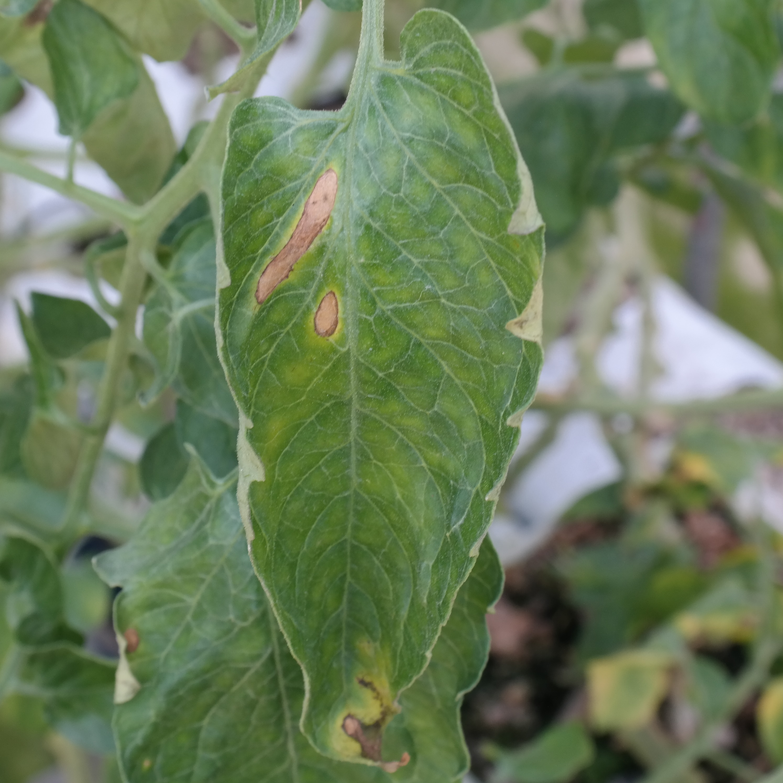
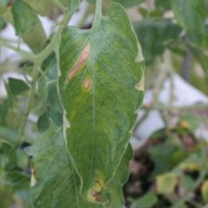
데이터 전처리
Resize
Normalize
214 | 123 | 127
22 | 3 | 55
52 | 23 | 66
0.8392 | 0.4823 | 0.4980
0.0862 | 0.0117 | 0.2156
0.2039 | 0.0901 | 0.2588
224 x 224
2989 x 2989
Notes:
학습을 위해서 고해상도이고 각각 사이즈가 다른 데이터를 224x224 크기로 resize 해주었고 0~255 범위의 값을 가지는 픽셀값을 0~1의 범위를 가지게 정규화하였습니다.

Slide 6
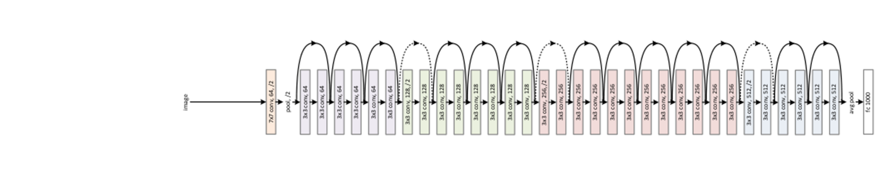
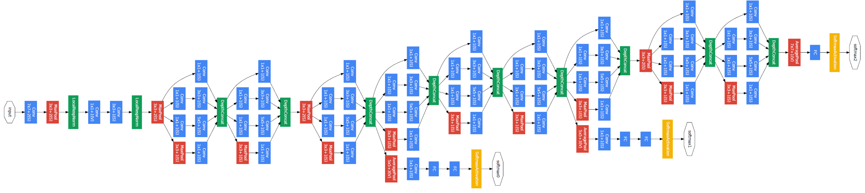
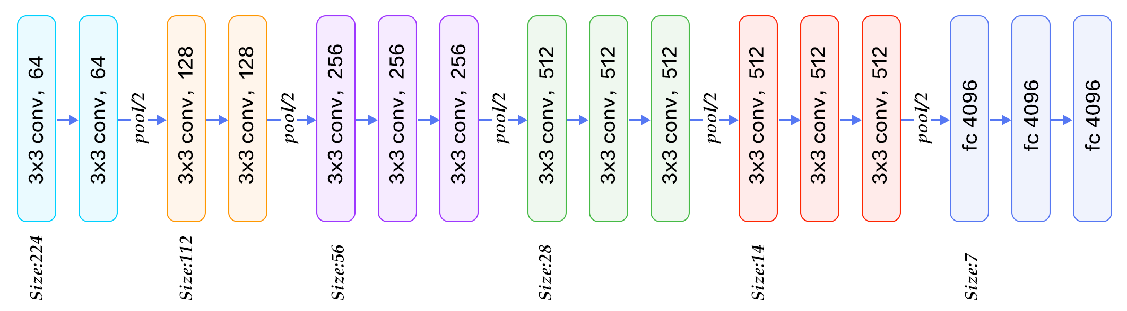
CNN Architecture
VGGNet
GoogLeNet
ResNet
Notes:
학습에는 VGGNet, GoogLeNet, ResNet을 활용하였습니다.

Slide 7
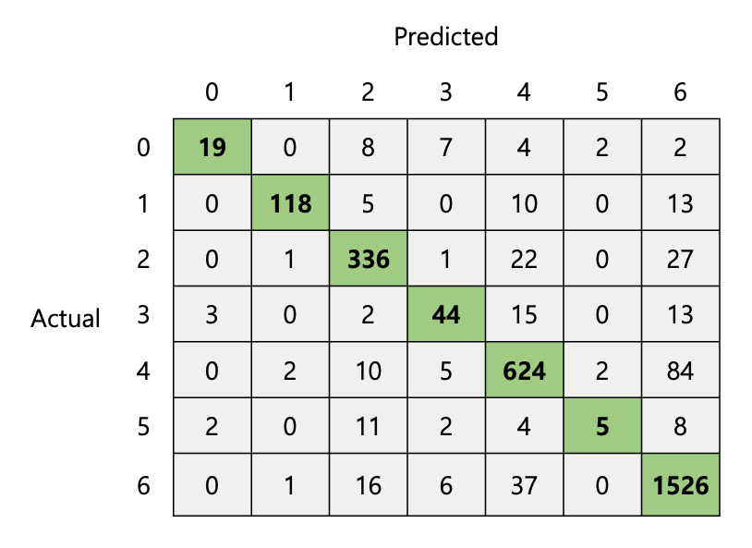


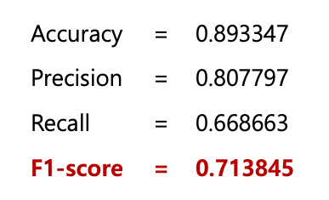
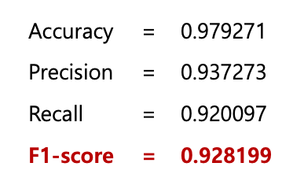
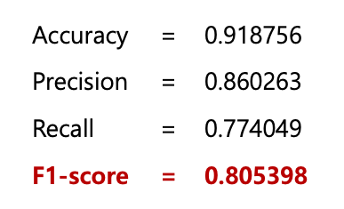
성능 측정 및 비교
VGGNet
GoogLeNet
ResNet
Notes:
성능 측정 및 비교를 위하여 각 모델의 Confusion Matrix, Accuracy, Precision, Recall, F1-Score를 구했습니다.
학습에 사용한 데이터는 클래스마다 그 수가 불균형 하기 때문에 Accuracy 보다는 F1-score를 모델의 성능을 비교하기 위한 척도로 사용하였습니다.
세가지 모델을 비교해보면 GoogLeNet에서 F1-score가 0.92로 가장 높은 것을 확인하였습니다.

Slide 8
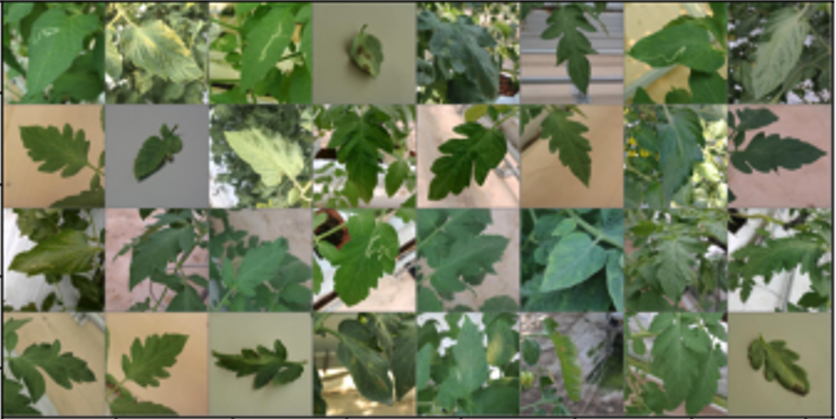
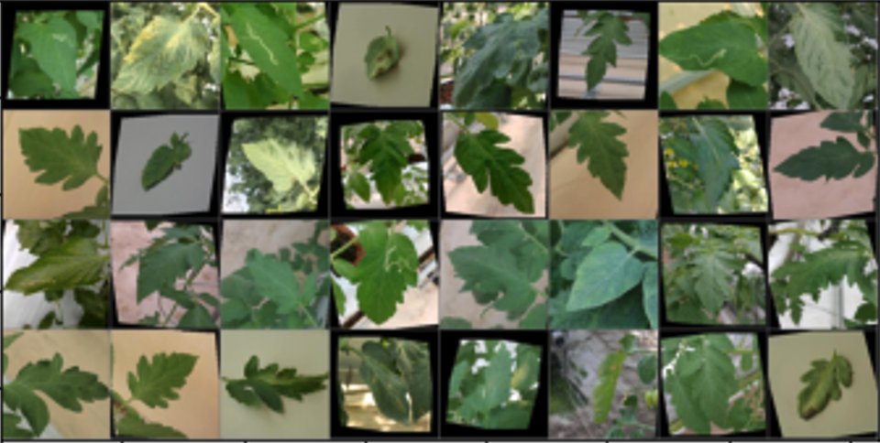
Data Augmentation
- Random Vertical/Horizontal Flip
- Random Rotation
- Random Affine
- Random Crop
- Gray Scale
Notes:
추가적으로 성능 향상을 위해서 Data Augmentation을 진행하였습니다.
사용한 Data Augmentation 기법으로는 Flip, Rotation, Affine transform, crop, grayscale이 있습니다.

Slide 9
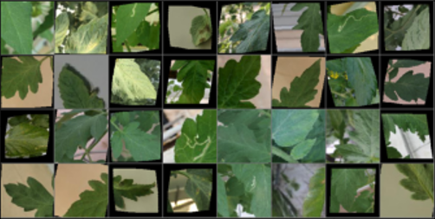
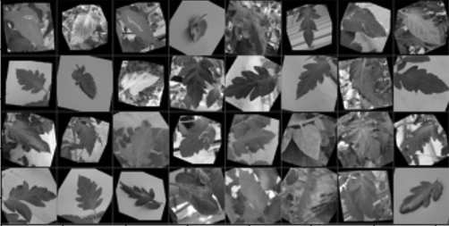
Data Augmentation
V1
V2
V3
Flip
V1
V1
Rotation
+
+
Affine
Crop
Gray Scale
Notes:
각 모델마다 총 세가지 버전으로 Data Augmentation을 적용하였는데
버전1은 Flip, Rotation, Affine transform만 적용했고, 버전2는 버전1에 crop을 추가하고, 버전3은 버전1에 Gray Scale을 추가하였습니다.

Slide 10

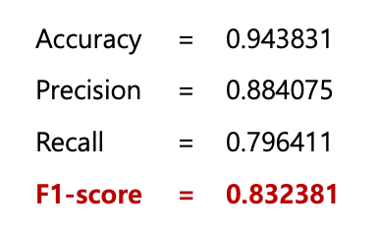


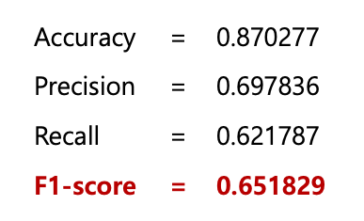
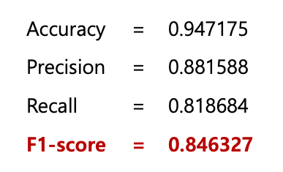
성능 측정 및 비교 (VGGNet)
No Aug
Aug V1
Aug V2
Aug V3
Notes:
다음은 Data Augmentation을 진행한 후 VGGNet의 결과입니다.
Data Augmentation 하지 않았을 때 보다 버전1과 3에서는 성능이 향상되었고, 버전2에서는 성능이 떨어졌습니다.

Slide 11

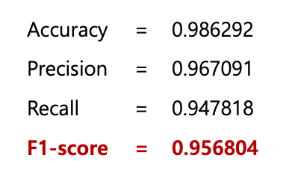


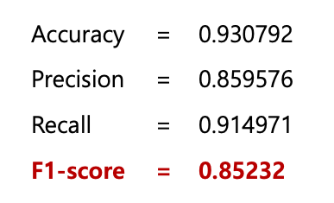
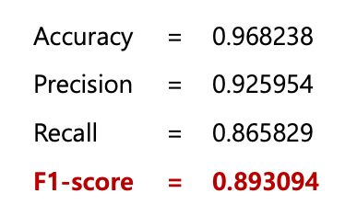
성능 측정 및 비교 (GoogLeNet)
No Aug
Aug V1
Aug V2
Aug V3
Notes:
그리고 Data Augmentation을 진행한 후 googlenet의 결과입니다.
googlenet에서는 Data Augmentation을 하지 않았을 때 보다 버전1에서는 성능이 향상되었지만, 버전2와 3에서는 성능이 떨어지는 것을 확인하였습니다.

Slide 12

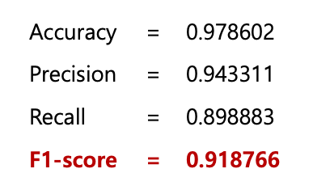


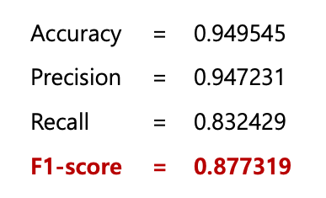
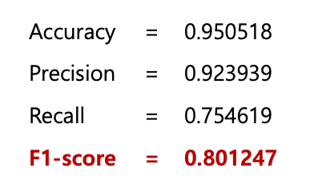
성능 측정 및 비교 (ResNet)
No Aug
Aug V1
Aug V2
Aug V3
Notes:
마지막으로 Data Augmentation을 진행한 후 resnet의 결과입니다.
resnet에서는 Data Augmentation을 사용하지않은 것보다 버전1과 2에서는 성능이 향상되었고, 버전3에서는 성능이 떨어졌습니다.

Slide 13
최종 결과
 | No Aug | Aug V1 | Aug V2 | Aug V3
VGGNet | 0.713845 | 0.832381 | 0.651829 | 0.846327
GoogLeNet | 0.928199 | 0.956804 | 0.85232 | 0.893094
ResNet | 0.805398 | 0.918766 | 0.877319 | 0.801247
Notes:
학습에 사용한 모델들의 f1-score 값을 모아봤습니다.
최종적으로 결과는 버전1인 Flip, Rotation, Affine transform 만 적용한 GoogLeNet의 f1-score가 0.95로 가장 높게 나왔습니다.
그리고 세가지 모델 중 VGGNet, GoogLeNet에서는 Data Augmentation을 하지않았을 때 보다 버전2에서 f1-score가 낮은 것을 볼 수 있는데 crop을 적용하면서 질병의 특징이 있는 부분이 제거가 되어 성능이 떨어졌다고 생각하였습니다.
이를 통해 Data Augmentation을 적용하는 것만으로도 성능을 향상 시킬 수도 있지만, 부적절한 기법을 사용할 경우 반대로 성능이 떨어질 수 있다는 것을 알 수 있었고
특정 Data Augmenation을 적용한 모델의 성능이 향상되었다고 다른 모델에 같은 기법을 적용할 때도 성능이 무조건 향상되는 것은 아니라는 것을 알았습니다.
이상입니다.

Slide 14
감사합니다

